Slide 1
Arbori de intervale

Slide 2
Arbori de Intervale
Problemă. Se dă un vector cu n numere și operații de genul:
Adăugăm la poziția i valoarea x (x poate fi și negativ)
Cerem maximul pe intervalul i, j (ex 3 6)
Cum putem face asta?
0 | 1 | 2 | 3 | 4 | 5 | 6 | 7 | 8
3 | 9 | 2 | 5 | 7 | 34 | 6 | 11 | 8

Slide 3
Șmenul lui Batog
Problemă. Se dă un vector cu n numere și operații de genul:
Adăugăm la poziția i valoarea x (x poate fi și negativ)
Cerem minimul pe intervalul i, j (ex 3 6)
Împărțim vectorul în zone de L (?) și calculăm minimul pe fiecare zonă în parte.
0 | 1 | 2 | 3 | 4 | 5 | 6 | 7 | 8
3 | 9 | 2 | 5 | 7 | 34 | 6 | 11 | 8
9 |  |  | 34 |  |  | 11

Slide 4
Șmenul lui Batog
Problemă. Se dă un vector cu n numere și operații de genul:
Adăugăm la poziția i valoarea x (x poate fi și negativ)
Pentru că, dacă facem maximul mai mic, trebuie să găsim noul maxim O(sqrt(n))
Cerem maximul pe intervalul i, j (ex 3 6)
Cum răspundem la 0, 8? Dar la 0, 4? Dar la 1, 7 ?
Care este complexitatea ?
0 | 1 | 2 | 3 | 4 | 5 | 6 | 7 | 8
3 | 9 | 2 | 5 | 7 | 3 | 6 | 11 | 8
9 |  |  | 7 |  |  | 11

Slide 5
Șmenul lui Batog
Complexitate query: Împărțim în n/L zone de lungime L
O(n/L(nr de zone) + 2 * L(2 zone le pot itera aproape complet)) → L = sqrt(n)
O (sqrt(n) + 2 * sqrt(n)) = O(sqrt(n))
0 | 1 | 2 | 3 | 4 | 5 | 6 | 7 | 8
3 | 9 | 2 | 5 | 7 | 3 | 6 | 11 | 8
9 |  |  | 7 |  |  | 11

Slide 6
Șmenul lui Batog
Împărțim în zone de:
sqrt(n) sau…
sqrt(n)/2
sqrt(n) * 2 .. și
Variațiuni
De ce?
Pentru că, în practică, nu sqrt(n) va fi cel mai rapid. Totuși, sqrt(n) este o alegere buna în general.

Slide 7
Șmenul lui Batog
Problemă. Se dă un vector cu n numere. Sortați-l!
problemă: https://leetcode.com/problems/sort-an-array/submissions/
cod: https://pastebin.com/bFHYephh
0 | 1 | 2 | 3 | 4 | 5 | 6 | 7 | 8
3 | 9 | 50001 | 5 | 7 | 34 | 6 | 11 | 8
3 |  |  | 5 |  |  | 6

Slide 8
Arbori de Intervale
Problemă. Se dă un vector cu n numere și operații de genul:
Adăugăm la poziția i valoarea x (x poate fi și negativ)
Cerem minimul pe intervalul i, j (ex 3 6)
0 | 1 | 2 | 3 | 4 | 5 | 6 | 7 | 8 | 9
3 | 9 | 2 | 5 | 7 | 34 | 6 | 11 | 8 | 44

Slide 9
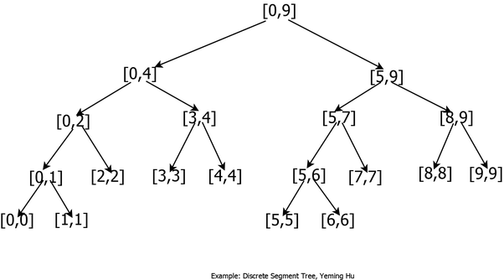
Arbori de Intervale
Arbore cu rădăcina ținând intervalul [0,n)
Pentru un nod ce ține intervalul [L, R] → fiul stâng ține [L, (L+R)/2], cel drept [(L+R)/2, R]
0 | 1 | 2 | 3 | 4 | 5 | 6 | 7 | 8 | 9
3 | 9 | 2 | 5 | 7 | 34 | 6 | 11 | 8 | 44

Slide 10
Arbori de Intervale
Ținem minimul!
0 | 1 | 2 | 3 | 4 | 5 | 6 | 7 | 8 | 9
3 | 9 | 2 | 5 | 7 | 34 | 6 | 11 | 8 | 44
2
2
6
7 6 8
2
3
2 5 7 6 11 8 44
3 9
34 6

Slide 11
Arbori de Intervale
Cum îl
implementăm?
0 | 1 | 2 | 3 | 4 | 5 | 6 | 7 | 8 | 9
3 | 9 | 2 | 5 | 7 | 34 | 6 | 11 | 8 | 44
2
2
6
7 6 8
2
3
2 5 7 6 11 8 44
3 9
34 6

Slide 12
Arbori de Intervale
Cum îl
implementăm?
Arbore like
Vector!
0 | 1 | 2 | 3 | 4 | 5 | 6 | 7 | 8 | 9
3 | 9 | 2 | 5 | 7 | 34 | 6 | 11 | 8 | 44
2
2
6
7 6 8
2
3
2 5 7 6 11 8 44
3 9
34 6

Slide 13
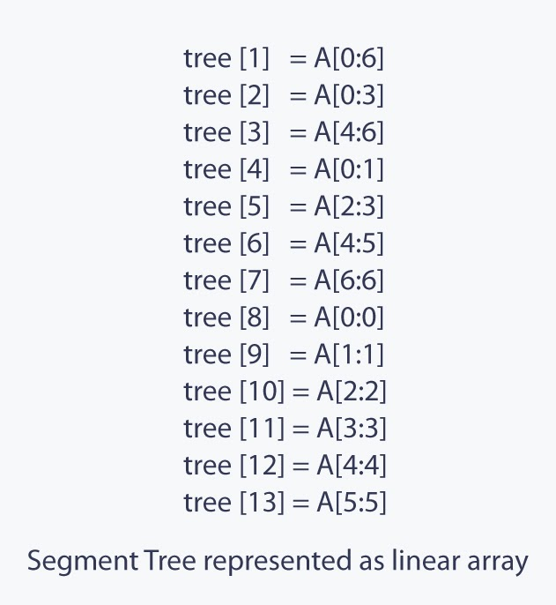
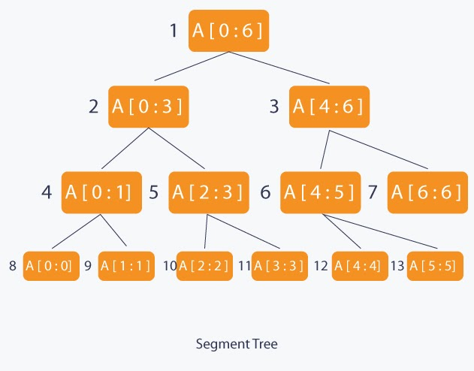
Arbori de Intervale

Slide 14
Arbori de Intervale
Reprezentare similară cu heapul:
Rădăcina (1 de multe ori) are intervalul [0,n) [L,R)
Fiul stâng are [L, (L+R)/2]; el are poziția în vector i*2
Fiul drept are [(L+R)/2 + 1, R]; el are poziția în vector i*2+1
Vectorul poate avea niște elemente lipsă pe ultimul rând (vezi 2 slide-uri mai sus).
În total vectorul are 2*n noduri “active”, dar avem nevoie de mai mult de 2*n memorie. 4*n e safe
O(n) memorie.

Slide 15
Operații
Query pe index
Query pe interval
Min
Sum
Modificare element
Modificare interval

Slide 16
Operații
Query pe index
Ori avem “pointeri” spre frunze și răspund direct
Ori pornim top down
getValue(vector<int> arb_int, int index, int n) {
int L = 0, R = n, poz = 1;
while (L != R) {
if (index > (L + R)/2) {
L = (L +R)/2, poz = poz*2 + 1;
}
else {
R = (L+R)/2, poz *=2;
}
return arb_int[poz]; // L = R;
}

Slide 17
Operații
Query pe interval
Evident, nu luăm toate valorile; ar putea fi liniar
Q(1,5) min

Slide 18
Operații
Query pe interval
Evident, nu luăm toate valorile; ar putea fi liniar
Q(1,5) min
Pornim din rădăcina și mergem recursiv și L și R
Dacă intervalul nodului nu se intersectează, oprim
Dacă intervalul e inclus complet, luăm info & ne oprim
Câte noduri putem parcurge?

Slide 19
Operații
Query pe interval
Evident, nu luăm toate valorile; ar putea fi liniar
Q(1,5) min
Pornim din rădăcina și mergem recursiv și L și R
Dacă intervalul nodului nu se intersectează, oprim
Dacă intervalul e inclus complet, luăm info & ne oprim
Câte noduri putem parcurge?
Doar 4*log n
Coborâm pe o ramură până facem un split
După split, în fiecare parte, unul dintre fii va fi ori cazul I, ori cazul II, deci se va coborî pe maxim 2 drumuri până jos.
Caz I
Caz II

Slide 20
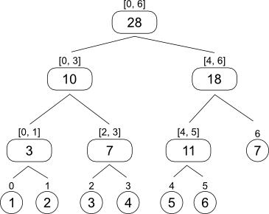
Operații
Query pe index
Query pe interval
Sum (1,5)
?

Slide 21
Operații
Modificare element
Dacă țin suma, pot face top-down
Dacă țin minim, pot face ori:
Top down up
coborâm din rădăcină până găsim frunza pe care o modificăm
La urcare, facem update tata = min(cei 2 fii)
Bottom up
Exact ca mai sus, dar avem deja indexul ținut
Înapoi la sortare (https://leetcode.com/problems/sort-an-array/submissions/)

Slide 22
Operații
Modificare pe interval
Similar cu query pe interval
Merg recursiv în ambii fii
Mă opresc, dacă nu am intersecție
Modific doar nodul actual, dacă este inclus de tot în interval
Aici trebuie să ținem în nod o informație suplimentară (toate nodurile cresc cu o anumită valoare)
Cobor dacă e intersectie parțială

Slide 23
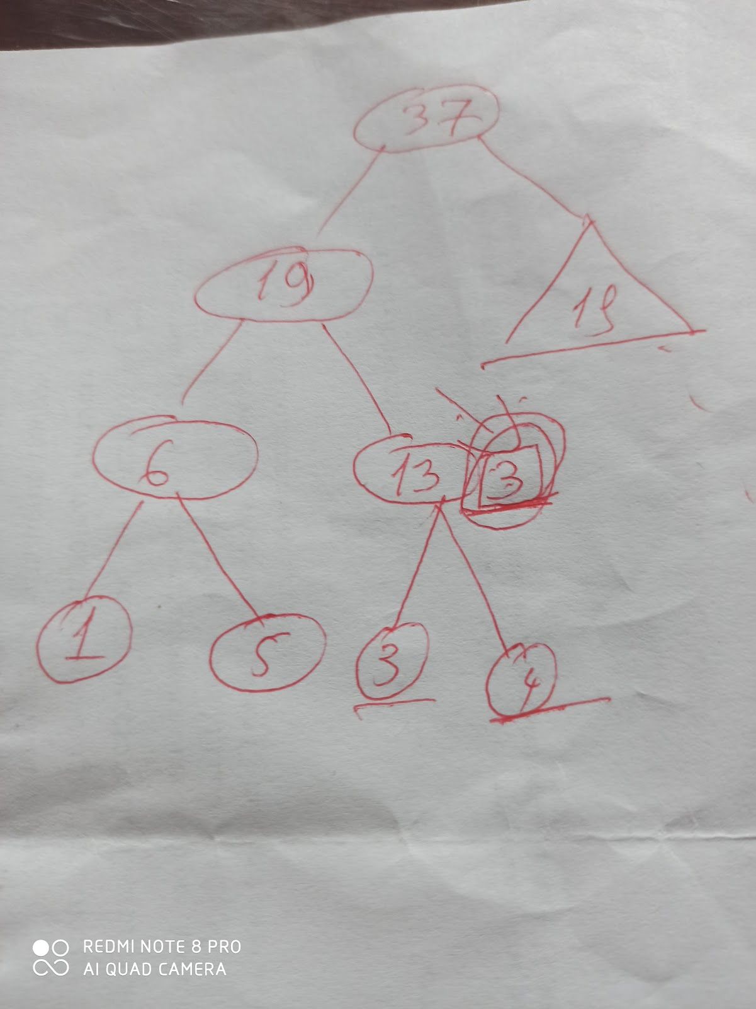
Operații
Modificare pe interval
Add(3, 1, 3) (adaugă 3 la fiecare element din intervalul 1, 3)
O mică atenție la query-uri
3

Slide 24
RMQ, LCA, LA

Slide 25
Definirea problemelor
Range Minimum Query (RMQ):
Se dă un vector. Răspundeți cât mai eficient la întrebări de genul: Care este cel mai mic element din intervalul i, j?
https://www.infoarena.ro/problema/rmq
0 3 → 2
5 9 → 3
0 | 1 | 2 | 3 | 4 | 5 | 6 | 7 | 8 | 9
3 | 9 | 2 | 8 | 5 | 3 | 8 | 7 | 6 | 11

Slide 26
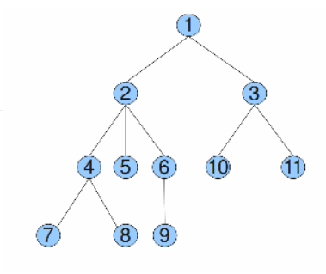
LCA
Lowest Common Ancestor (LCA):
Se dă un arbore. Răspundeți cât mai eficient la întrebări de genul: Se dau două noduri într-un arbore. Găsiți cel mai apropiat strămoș comun. (https://www.infoarena.ro/problema/lca)
4 9 → 2
4 11 → 1
7 6 → 2
8 9 → 2
8 4 → 4

Slide 27
Lowest Ancestor
Se dă un arbore. Răspundeți cât mai eficient la întrebări de genul: Se dă un nod și un întreg k. Care este strămoșul de nivel k al nodului dat?
https://www.infoarena.ro/problema/stramosi (adăugată cu 1 punct la temă)
2 1 → 1
9 1 → 6
9 2 -> 2
9 3 -> 1
6 4 → -1
10 1 → 3

Slide 28
Lowest Ancestor - soluții
Se dă un arbore. Răspundeți cât mai eficient la întrebări de genul: Se dă un nod și un întreg k. Care este strămoșul de nivel k al nodului dat?
2 1 → 1 9 1 → 6
Cum facem?
Putem răspunde în O(h), parcurgând din
tată în tată la fiecare query.
Putem răspunde în O(1), dacă pentru fiecare nod rețin
D[i][j] = strămoșul de nivel j a lui i
D[9] = {9, 6, 2, 1}

Slide 29
Lowest Ancestor - soluții
Se dă un arbore. Răspundeți cât mai eficient la întrebări de genul: Se dă un nod și un întreg k. Care este strămoșul de nivel k al nodului dat?
2 1 → 1 9 1 → 6
D[i][j] = strămoșul de nivel j a lui i
D[9] = {9, 6, 2, 1}
Memorie și preprocesare O(n*h) și răspuns O(1).

Slide 30
Lowest Ancestor - soluții
Se dă un arbore. Răspundeți cât mai eficient la întrebări de genul: Se dă un nod și un întreg k. Care este strămoșul de nivel k al nodului dat?
Sau pot folosi sqrt decomposition:
Țin tatăl de ordin radical din n,
dacă radical din n este 100, iar eu țin din 100 în 100:
Tatăl 300 este tata100[tata100[tata100[x]]];

Slide 31
Lowest Ancestor - soluții
Se dă un arbore. Răspundeți cât mai eficient la întrebări de genul: Se dă un nod și un întreg k. Care este strămoșul de nivel k al nodului dat?
2 1 → 1 9 1 → 6
Țin tatăl de ordin radical din n,
dacă radical din n este 100, iar eu țin din 100 în 100:
Tatăl 301 este tata[tata100[tata100[tata100[x]]]];
Soluție cu O(n) memorie suplimentară,
O(1) pe nod și O(sqrt(n)) pe query.

Slide 32
Lowest Ancestor - soluții
Se dă un arbore. Răspundeți cât mai eficient la întrebări de genul: Se dă un nod și un întreg k. Care este strămoșul de nivel k al nodului dat?
2 1 → 1 9 1 → 6
Cum facem ?
O(n) query, O(1) memorie
O(sqrt n) query și O(n) memorie (Batog)
O(log n) query și O(n log n) memorie

Slide 33
Lowest Ancestor
O(log n) query și O(n log n) memorie
Pentru fiecare nod, țin tații de înălțime 1, 2, 4, 8, 16…
Pentru 7 → 4, 2, -1, -1 ….
Pentru 6 → 2, 1, -1, -1 ….
Cum calculăm vectorul de tați?
for (int i = 1; i < log n; ++i) {
for (int j = 1; j < n; ++j)
tata[j][i] = tata[tata[j][i-1]][i-1];
}

Slide 34
Lowest Ancestor
O(log n) query și O(n log n) memorie
Pentru fiecare nod, țin tații de înălțime 1, 2, 4, 8, 16…
Pentru 7 → 4, 2, -1, -1 ….
Pentru 6 → 2, 1, -1, -1 ….
Cum calculăm al k-lea strămoș?
Similar cu căutarea binară discutată la curs
Sărim cu puterea lui 2 cea mai mare
7 3 → 7 sărim 2 pași până la 2
Apoi 2 1 → sărim 1 pas → 1

Slide 35
Lowest Ancestor
O(log n) query și O(n log n) memorie
Pentru fiecare nod, țin tații de înălțime 1, 2, 4, 8, 16…
Pentru 7 → 4, 2, -1, -1 ….
Pentru 6 → 2, 1, -1, -1 ….
Cum calculăm al k-lea strămoș?
tata(x, 14) = tata(tata8[x], 6) = tata(tata4[tata8[x]],2)
= tata2[tata4[tata8[x]]

Slide 36
Lowest Ancestor
O(log n) query și O(n log n) memorie
Complexitate ?
O(n log n) preprocesoare
O(n log n) memorie suplimentară
O(log n) pe query
Se poate obține O(n) memorie suplimentară
(vezi cursul de la MIT)

Slide 37
Range Minimum Query Soluții
Range Minimum Query (RMQ):
Se dă un vector. Răspundeți cât mai eficient la întrebări de genul: Care este cel mai mic element din intervalul i,j?
Soluții ?
O(n) pe query
Șmenul lui Batog - O(sqrt (n)) pe query
Ținem pentru fiecare element puterile lui 2 și răspundem similar LA în log n.
0 | 1 | 2 | 3 | 4 | 5 | 6 | 7 | 8 | 9
3 | 9 | 2 | 8 | 5 | 3 | 8 | 7 | 6 | 11

Slide 38
Range Minimum Query Soluții
Ținem pentru fiecare element puterile lui 2 și răspundem similar LA în log n.
 | 0 | 1 | 2 | 3 | 4 | 5 | 6 | 7 | 8 | 9
min
min2 | 3 | 2 | 2 | 5 | 3 | 3 | 7 | 6 | 6 | 11
min4 | 2 | 2 | 2 | 3 | 3 | 3 | 6 | 6 | 6 | 11
min8 | 2 | 2 | 2 | 3 | 3 | 3 | 6 | 6 | 6 | 11

Slide 39
Range Minimum Query Soluții
Ținem pentru fiecare element puterile lui 2 și răspundem similar LA în log n.
Query în log(n)
1 6 min4(1) 1-4 + min2(5) 5-6
2 9 min8(2)
3 6 min4(3) ->alte exemple si aici
 | 0 | 1 | 2 | 3 | 4 | 5 | 6 | 7 | 8 | 9
min | 3 | 9 | 2 | 8 | 5 | 3 | 8 | 7 | 6 | 11
min2 | 3 | 2 | 2 | 5 | 3 | 3 | 7 | 6 | 6 | 11
min4 | 2 | 2 | 2 | 3 | 3 | 3 | 6 | 6 | 6 | 11
min8 | 2 | 2 | 2 | 3 | 3 | 3 | 6 | 6 | 6 | 11

Slide 40
Range Minimum Query Exemplul 2
Ținem pentru fiecare element puterile lui 2 și răspundem similar LA în log n.
 | 0 | 1 | 2 | 3 | 4 | 5 | 6 | 7 | 8 | 9
min | 3 | 10 | 2 | 11 | 5 | 3 | 13 | 7 | 1 | 0
min2 | 3 | 2 | 2 | 5 | 3 | 3 | 7 | 1 | 0 | 0
min4 | 2 | 2 | 2 | 3 | 3 | 1 | 0 | 0 | 0 | 0
min8 | 2 | 1 | 0 | 0 | 0 | 0 | 0 | 0 | 0 | 0

Slide 41
Problemă adițională
Se dă un nr n ≤ 10⁹. Cum calculez logn în O(1) ?

Slide 42
Problemă adițională
Se dă un nr n ≤ 10⁹. Cum calculez logn în O(1) ?
Pot ține, pentru fiecare număr de la 1 la 256, care e cel mai semnificativ bit
14 → 8
230 → 128
….
Pentru un număr pe 32 de biți, găsesc primul byte > 0 și aplic ce am calculat mai sus
Pot ține rezultatul pt 2 bytes și atunci am nevoie de doar 2 operații

Slide 43
Range Minimum Query Soluții
Ținem pentru fiecare element puterile lui 2 și răspundem în O(1)
Query în O(1)? Cum?
1 6 → min(min(1,4), min(3,6)) - prin urmare, putem face 2 query-uri [a, a + log(b-a)], [b - log(b-a) + 1, b].
20, 1000 → min [Q(20, 531), Q(489, 1000)] → 2 query-uri de mărime 512
 | 0 | 1 | 2 | 3 | 4 | 5 | 6 | 7 | 8 | 9
min | 3 | 9 | 2 | 8 | 5 | 3 | 8 | 7 | 6 | 11
min2 | 3 | 2 | 2 | 5 | 3 | 3 | 7 | 6 | 6 | 11
min4 | 2 | 2 | 2 | 3 | 3 | 3 | 6 | 6 | 6 | 11
min8 | 2 | 2 | 2 | 3 | 3 | 3 | 6 | 6 | 6 | 11

Slide 44
Range Minimum Query Soluții
Ținem pentru fiecare element puterile lui 2 și răspundem în O(1)
Query în O(1)? Cum?
1 6 → min(min(1,4), min(3,6)) - prin urmare, putem face 2 query-uri [a, a + log(b-a)], [b - log(b-a) + 1, b].
20, 1000 → min [Q(20, 531), Q(489, 1000)] → 2 query-uri de mărime 512
Atenție! Ideea funcționează doar pentru minim, nu și pentru sumă, deoarece o parte din interval (489, 531) este inclus în ambele query-uri. Dacă vrem să calculăm minimul, acest lucru nu este o problemă, dar pentru sume, da!
Pentru sumă, trebuie să facem O(logn) query-uri, deci probabil arborii de intervale sunt mai buni, deoarece au tot O(log n) pe query, dar au O(n) memorie suplimentară și O(n) construcție.

Slide 45
Range Minimum Query Soluții
Complexitate O(n log n) memorie și preprocesare și O(1) query
Se poate obține O(n) preprocesare și memorie suplimentară și O(1) pe query.
Link
Implementare
RMQ pe Infoarena: https://pastebin.com/7a8uVdtP
https://leetcode.com/problems/range-sum-query-immutable/
am realizat la un seminar că problema nu cerea minim, prin urmare nu se putea rezolva în O(1) pe query. Vă dau două rezolvări diferite
cu Batog: https://pastebin.com/5RUrVpVi
Totuși, problema se rezolvă cu sume parțiale în O(1) pe query

Slide 46
LCA → RMQ
Problema LCA se poate reduce la RMQ
Descriere pe larg
Principiul este o liniarizare a arborelui

Slide 47
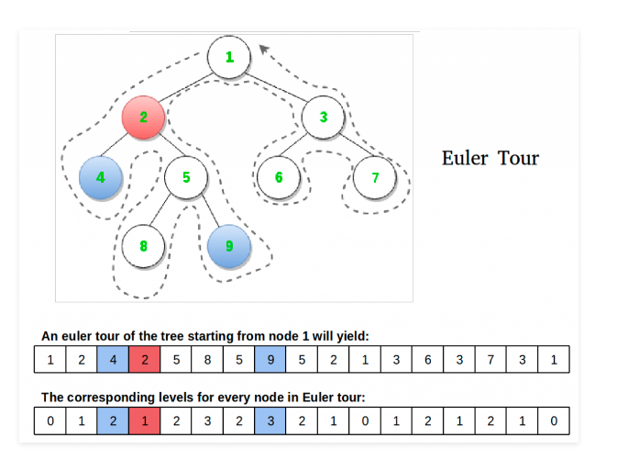
LCA → RMQ
Începem o parcurgere RSD din rădăcină și scriem fiecare nod de fiecare dată când trecem prin el.
Pentru fiecare nod, reținem și distanța de la el la rădăcină.
Pentru fiecare nod, mai reținem și prima sa apariție în parcurgerea Euler…
De exemplu, pentru 4 e poziția 2, pentru 9 este 7.

Slide 48
LCA → RMQ
LCA(i,j) este RMQ(first[i], first[j])...
LCA(4,9) va fi RMQ pe parcurgerea Euler între primele apariții ale lui 4 și 9
Deci RMQ(2,7)...
RMQ se va face pe vectorul de distanțe, până la rădăcină (2, 7), prin urmare obținem distanța 1 către rădăcina care corespunde nodului 2.
Orice drum între 4 și 9 trece prin 2, dar nu mai sus de 2!

Slide 49
Final

